Slide 1
GENERATING IMAGES FROM CAPTIONS WITH ATTENTION
2021.2.1
정규열
Artificial Intelligence Lab
Kyonggi Univiersity

Slide 2
Index
도입 배경
MODEL
LANGUAGE MODEL
IMAGE MODEL
Learn
EXPERIMENTS
결론

Slide 3
도입 배경

Slide 4
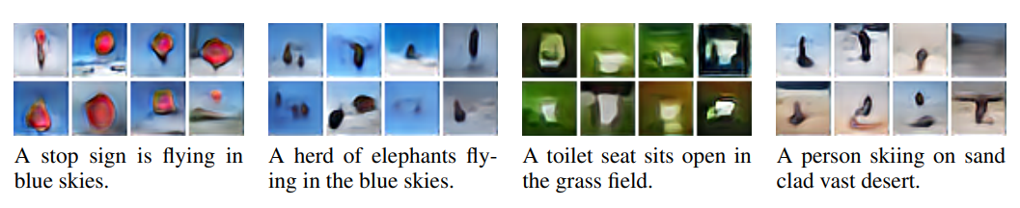
도입 배경
Text기반으로 Image를 생성하자!
Image 생성에 자연어의 의미가 반영되어야 한다.
현실 세계에 일어나지 않는 일들
데이터셋에서 학습되지 않는 내용도 표현을 잘 해야 한다.

Slide 5
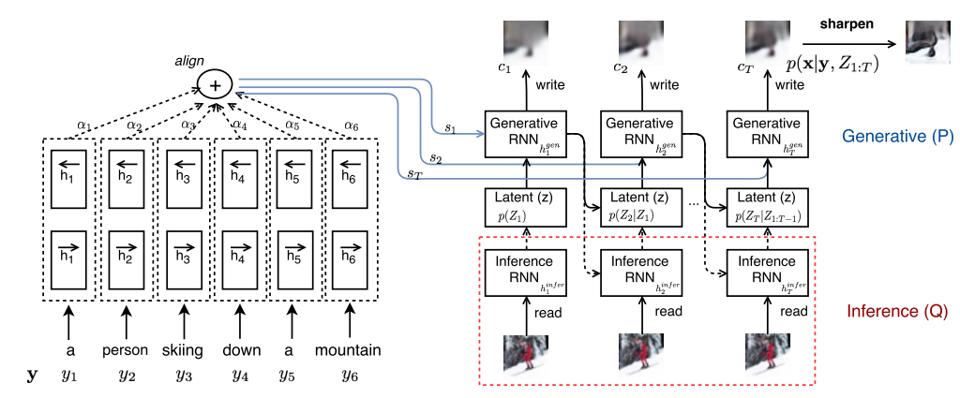
도입 배경
Attention을 이용하여 의미를 매칭 시키자!
LANGUAGE MODEL : THE BIDIRECTIONAL ATTENTION RNN
IMAGE MODEL : THE CONDITIONAL DRAW NETWORK
2015년에 발표된 논문으로써 상당히 고전적인 방법임을 알 수 있다.
단, Attention을 도입하려는 시도가 2015년도 당시에는 참신한 방법이었다.

Slide 6
MODEL

Slide 7
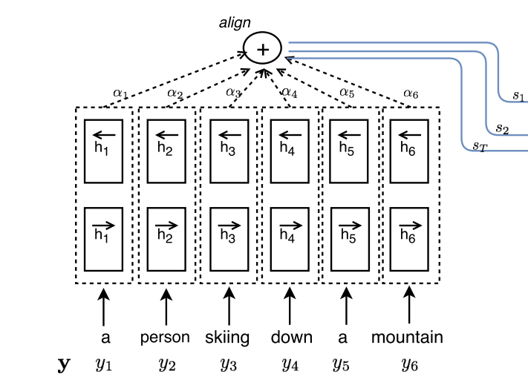



MODEL
LANGUAGE MODEL : THE BIDIRECTIONAL ATTENTION RNN
순방향
역방향
Concat

Slide 8
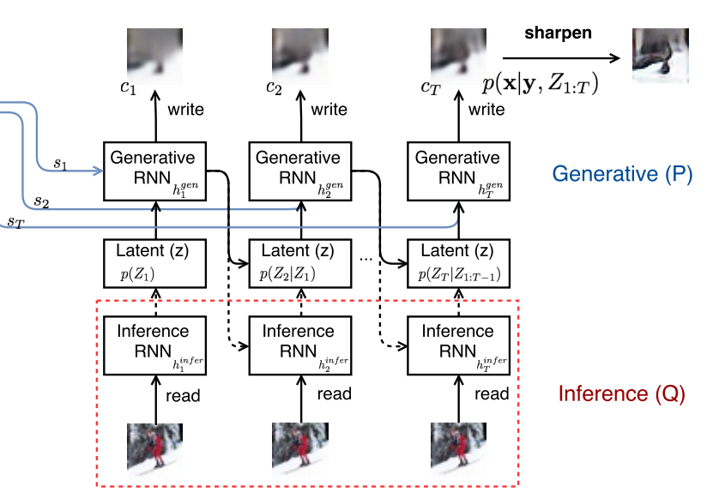
MODEL
IMAGE MODEL : THE CONDITIONAL DRAW NETWORK
X : 생성된 이미지
Y : 입력된 자연어(캡션)
Z : Latent 분포
S: Attention이 적용된 캡션!

Slide 9
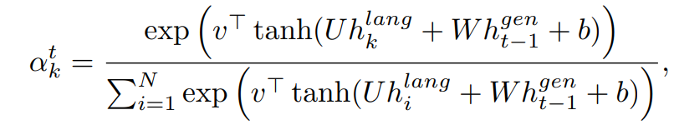
MODEL
IMAGE MODEL : THE CONDITIONAL DRAW NETWORK
Attention Score 산출하기
캡션의 hidden state들과 생성된 이미지 사이의
관계 값으로 Attention을 적용한다.

Slide 10
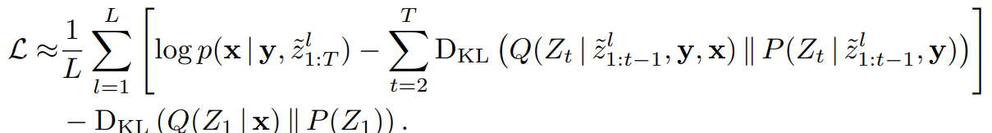
MODEL
Learning
generate
generate
inference
Variational Auto Encoder 사용함
정확히는 변분적 추론을 사용하여 학습 시킨다.

Slide 11
EXPERIMENTS

Slide 12
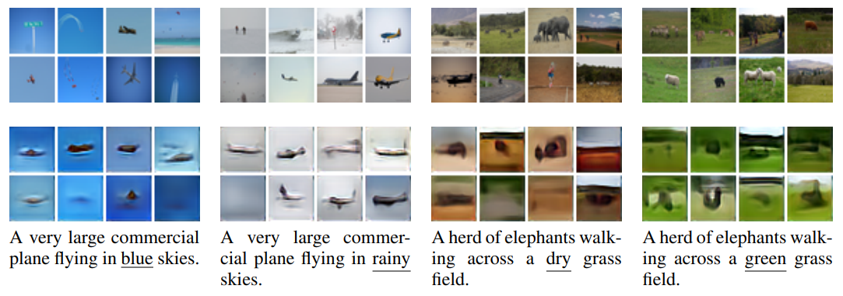
EXPERIMENTS
정성적 평가

Slide 13
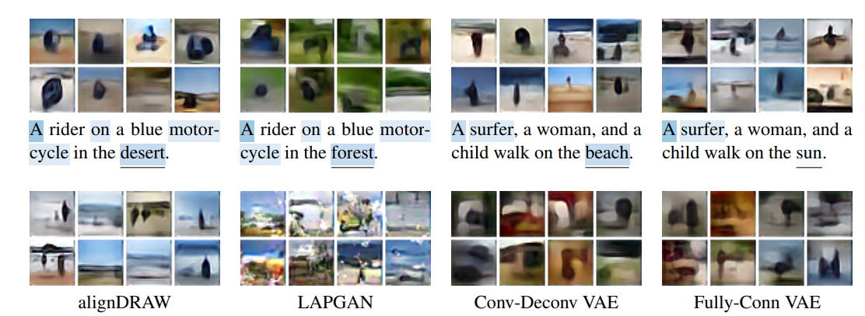
EXPERIMENTS
정성적 평가

Slide 14
결론

Slide 15
결론
Attention과 VAE를 사용하여 캡션에 맞는 이미지를 생성함
이후 제안된 모델들은 Attention과 GAN 기반으로 발전함
자연어 처리 부분은 bi – LSTM을 사용함
마찬가지로 상당히 고전적인 방법이다.
Attention을 기반으로 Text to Image 문제 해결에 큰 의의가 있다.

